Slide 1

Tiết: 45
Bài 48: ĐA DẠNG CỦA LỚP THÚ (t1)

Slide 2
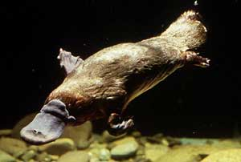
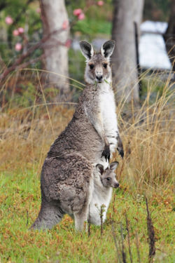
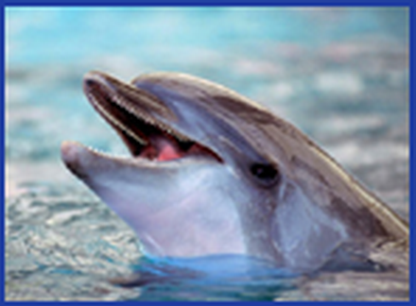
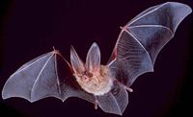
Sự đa dạng của lớp thú

Slide 3
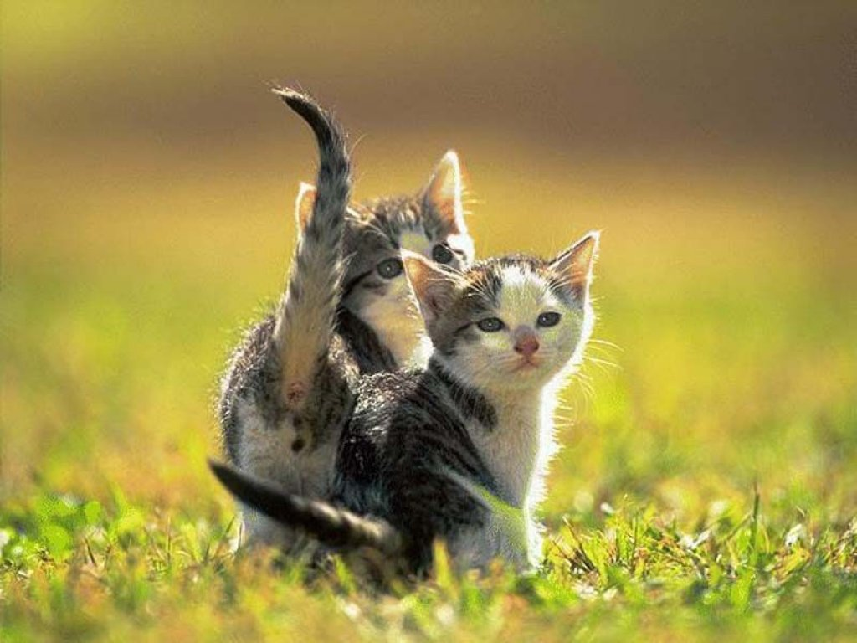
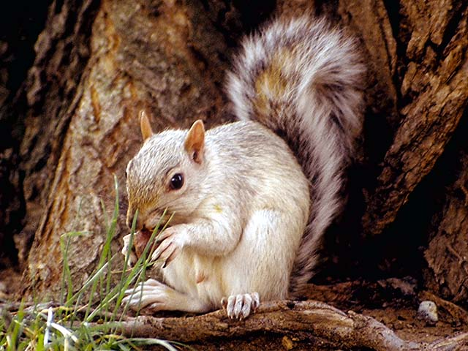
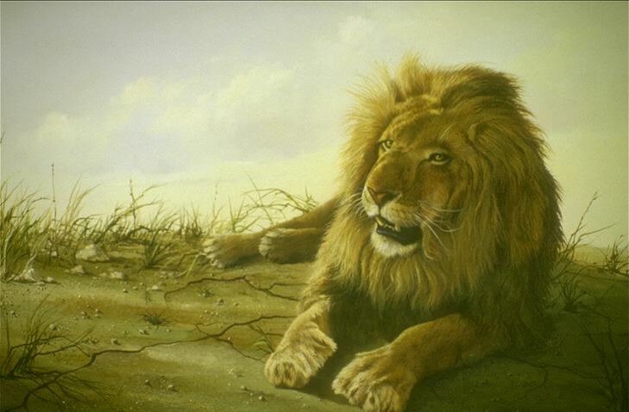
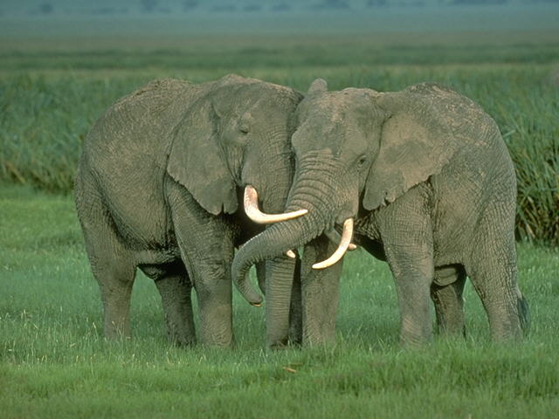
Sự đa dạng của lớp thú

Slide 4
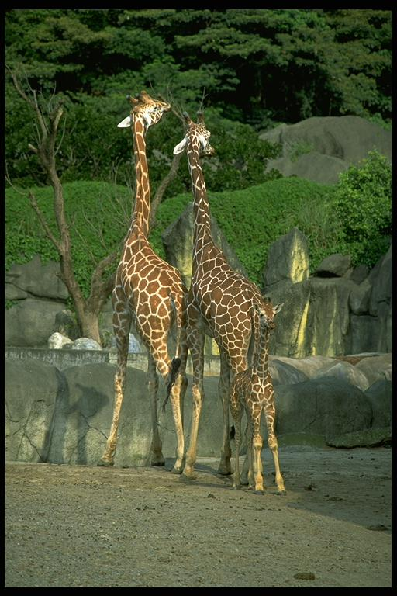
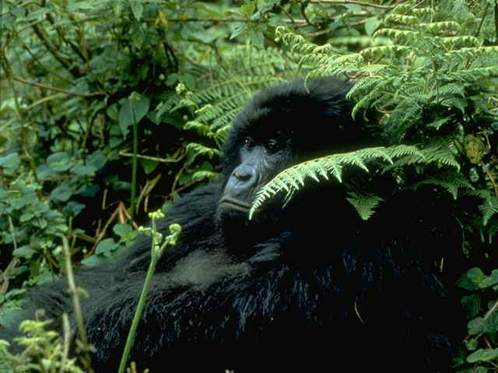
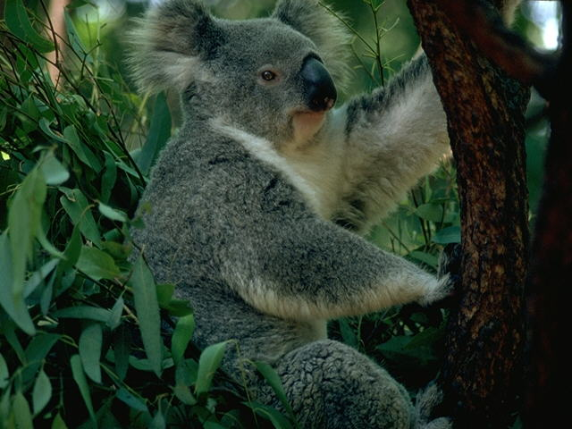
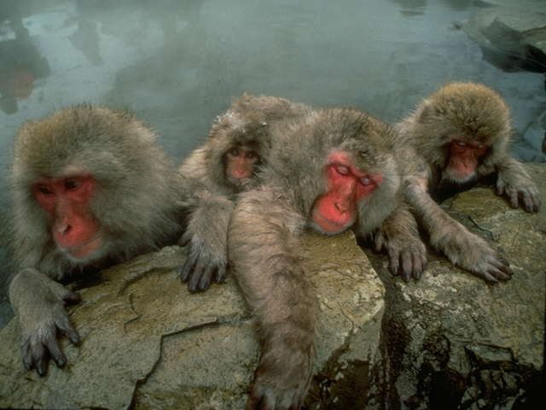
Sự đa dạng của lớp thú

Slide 5
NỘI DUNG
BỘ THÚ HUYỆT VÀ BỘ THÚ TÚI
ĐA DẠNG LỚP THÚ

Slide 6
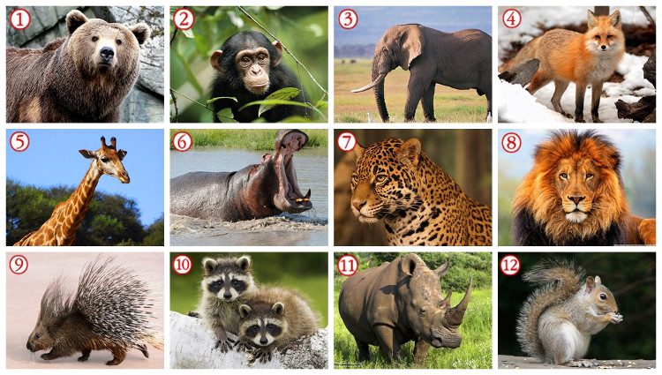
Tiết 45 Bài 48: ĐA DẠNG CỦA LỚP THÚ: BỘ THÚ HUYỆT , BỘ THÚ TÚI
I. Đa dạng lớp thú
Ở Việt Nam có 275 loài
26 bộ
Khoảng 4600 loài
Dựa vào các thông tin trên, theo em sự đa dạng của lớp thú được thể hiện ở đặc điểm nào?
Lớp thú có số lượng loài rất lớn, sống ở khắp nơi.

Slide 7
Giới thiệu một số bộ thú quan trọng
Thú đẻ trứng
Bộ thú huyệt
Đại diện: Thú mỏ vịt
Lớp thú
(có lông mao,
có tuyến sữa)
Con sơ sinh rất nhỏ, nuôi trong túi da ở bụng mẹ
Bộ thú túi
Đại diện:
Kanguru
Thú đẻ con
Con sơ sinh phát triển
bình thường
Các bộ thú còn lại

Slide 8
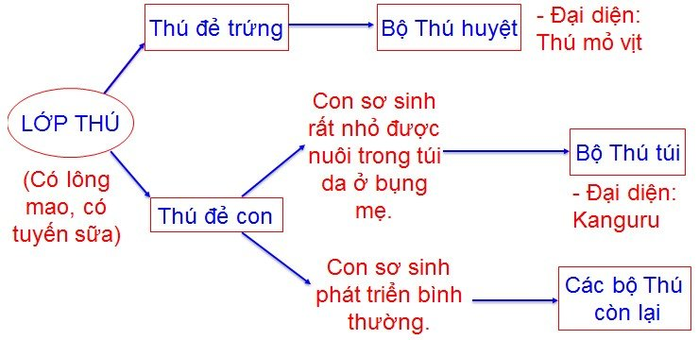
Tiết 45 Bài 48: ĐA DẠNG CỦA LỚP THÚ: BỘ THÚ HUYỆT , BỘ THÚ TÚI
I. Đa dạng lớp thú
Quan sát sơ đồ trên, theo em người ta phân chia lớp thú dựa trên đặc điểm cơ bản nào?
Dựa vào đặc điểm sinh sản. Ngoài ra, khi phân chia người ta còn dựa vào điều kiện sống, chi và bộ răng.

Slide 9
Tiết 45 Bài 48: ĐA DẠNG CỦA LỚP THÚ: BỘ THÚ HUYỆT , BỘ THÚ TÚI
I. Đa dạng lớp thú
Giải thích vì sao lớp thú rất đa dạng nhưng vẫn thống nhất?
Lớp thú rất đa dạng nhưng vẫn có sự thống nhất vì chúng đều có lông mao và có tuyến sữa.
Kết luận được gì về sự đa dạng của lớp thú?
- Lớp thú có số lượng loài rất lớn, sống ở khắp nơi.
Phân chia lớp thú dựa trên đặc điểm sinh sản, bộ răng, chi, …
Lớp thú rất đa dạng nhưng vẫn có sự thống nhất vì chúng đều có lông mao và có tuyến sữa.

Slide 10
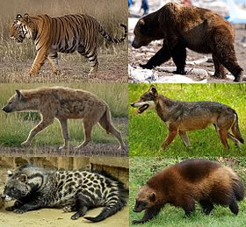
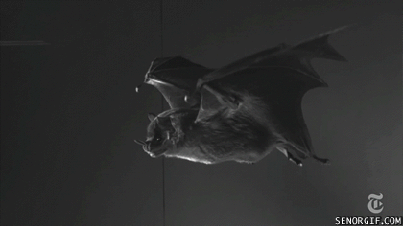
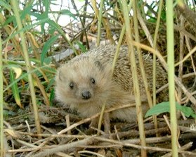
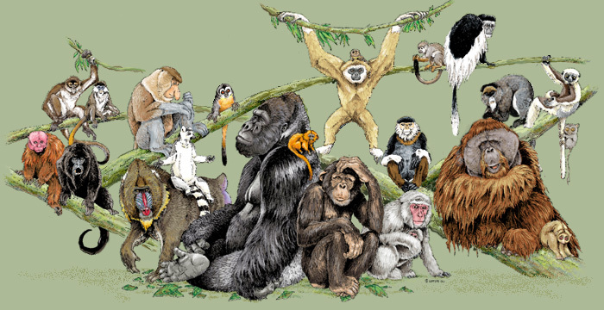
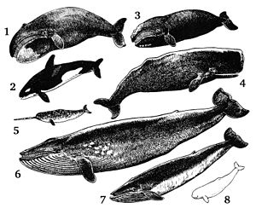
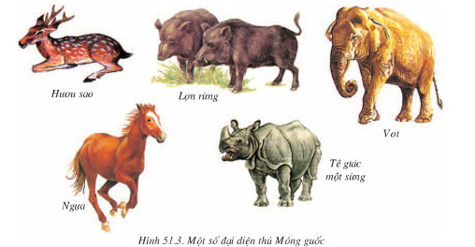
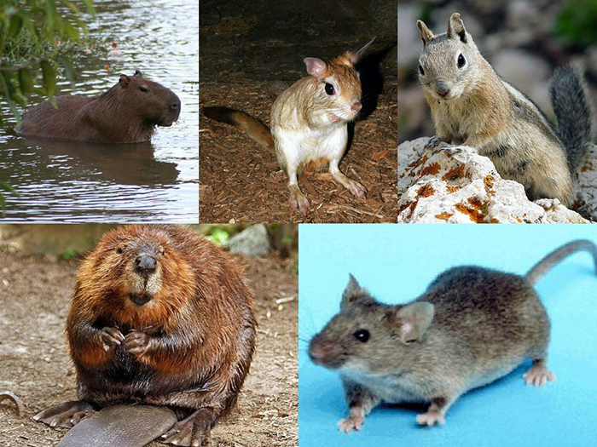

Slide 11
I. Bộ thú huyệt
Đại diện: Thú mỏ vịt

Slide 12
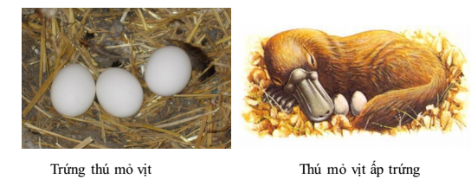
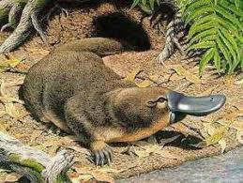
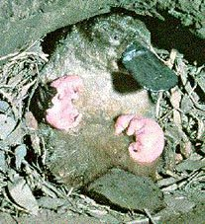
Hình ảnh về thú mỏ vịt

Slide 13
Câu 1. Tại sao thú mỏ vịt đẻ trứng mà được xếp vào lớp thú?
Câu 2.Tại sao thú mỏ vịt con không bú sữa mẹ như chó hay mèo con?
Câu 3. Thú mỏ vịt có cấu tạo nào phù hợp với đời sống bơi lội ở nước?
Có lông mao
Có tuyến sữa
- Chưa có núm vú
- Đẻ trứng
- Chân có màng bơi
Chứng tỏ: thuộc lớp thú
Thú bậc thấp
Đặc điểm thích nghi

Slide 14
I. Bộ thú huyệt
- Đại diện: Thú mỏ vịt
- Đời sống: Vừa ở nước ngọt vừa ở cạn
- Cấu tạo: có mỏ dẹp, bộ lông rậm, mịn, không thấm nước, chân có màng bơi, chỉ có tuyến sữa chưa có núm vú.
- Tập tính: đẻ trứng và nuôi con bằng sữa

Slide 15
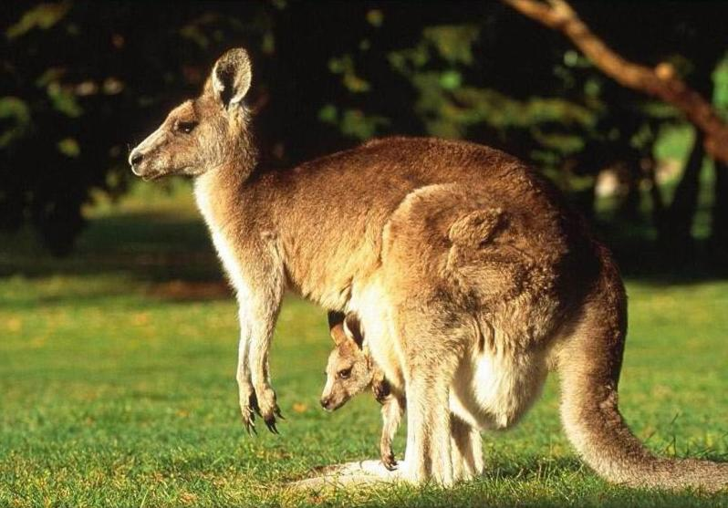
II. Bộ thú túi
Đại diện: Kanguru

Slide 16
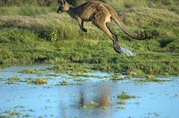
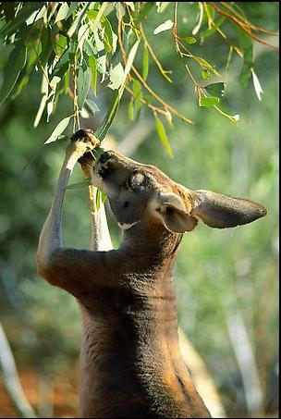
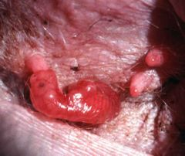
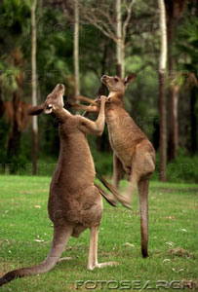
Hình ảnh về kanguru

Slide 17
?Câu 1: Kanguru có cấu tạo như thế nào để phù hợp với lối sống chạy nhảy trên đồng cỏ?
?Câu 2: Tại sao Kanguru con phải nuôi trong túi ấp của mẹ?
? Câu 3: Túi ấp có ý nghĩa và tác dụng như thế nào đối với sự phát triển của con non?
2 chân sau to khỏe
Đuôi to dài giữ thăng bằng
- Con rất nhỏ
-Túi ấp bảo vệ, nuôi dưỡng con non

Slide 18
II. Bộ thú túi
- Đại diện: Kanguru.
- Đời sống: sống ở đồng cỏ
- Cấu tạo: Có chi sau lớn khỏe, đuôi to dài, vú có tuyến sữa
- Tập tính: đẻ con và nuôi con bằng sữa, con non nhỏ nuôi trong túi da trước bụng

Slide 19
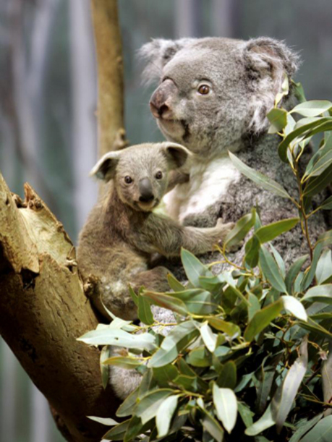
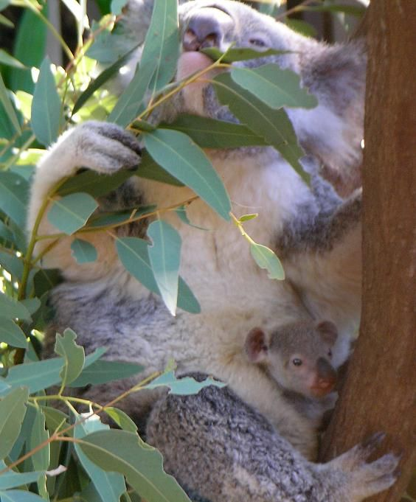
Koala hay còn gọi là Gấu túi

Slide 20
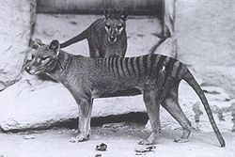
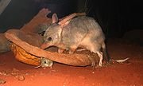
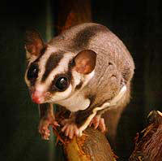
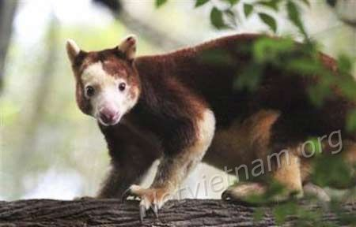
Chó sói túi
Chuột đất túi
Sóc túi
Chuột túi

Slide 21
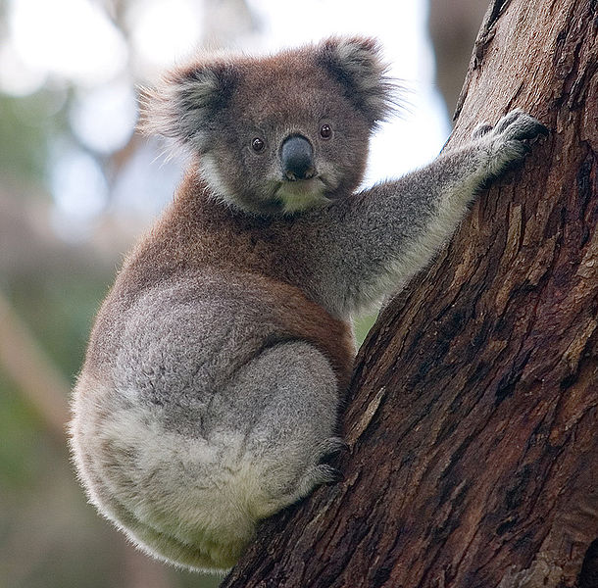
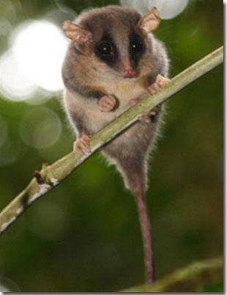
GẤU TÚI (koala)
THÚ ÔPÔT
(LOÀI THÚ CÓ TÚI NHỎ NHẤT)

Slide 22
Kiểm tra đánh giá
Câu 1: Thú mỏ vịt được
xếp vào lớp thú vì:
a.Cấu tạo thích nghi với
đời sống ở nước
b. Nuôi con bằng sữa
c. Bộ lông dày giữ nhiệt
d. Chân có màng bơi, đẻ trứng
Câu 2: Tập tính của thú mỏ vịt
a. Sống ở cạn
b. Sống ở nước
c. Vừa sống ở nước, cạn;
đẻ trứng làm tổ bằng lá cây mục
d. Câu a và b đúng
Câu 3: Con non của Kanguru
phải nuôi trong túi ấp là do:
a. Con non rất nhỏ chưa
phát triển đầy đủ
b. Con non đã biết bú sữa
c. Con non chưa biết bú sữa
d. Thú mẹ có đời sống chạy nhảy
Câu 4: Cách sinh sản của Kanguru như thế nào?
a. Đẻ trứng
b. Con non rất yếu phải nhờ
động vật khác nuôi
c. Con sơ sinh to tự đi kiếm ăn
d. Con nhỏ, nuôi trong túi da

Slide 23



